Slide 1

ESCUELA POLITÉCNICA NACIONAL
MINERÍA Y ANÁLISIS DE DATOS
INTEGRANTES:
Altamirano Luis
Tipán Jenny

Slide 2
INTRODUCCIÓN
El acceso cada vez más fácil a la información a través de diversas fuentes, ha originado la constitución de bases de datos textuales de gran tamaño, la información de estas resulta bastante importante para las organizaciones, empresas y la misma sociedad, ya que a través de un análisis de esta se puede tomar decisiones importantes ya sea para innovar algo, hacer cosas nuevas o estar informado de lo que ocurre a nuestro alrededor.

Slide 3
OBJETIVO GENERAL
Analizar los datos recopilados sobre Pulso Político, Top 10 twitteros en cinco ciudades de Ecuador y un tema de interés personal y exponer los resultados obtenidos.

Slide 4
OBJETIVOS ESPECÍFICOS
Definir la arquitectura del proyecto.
Recopilar datos sobre pulso político en cinco ciudades de Ecuador.
Recopilar datos sobre top 10 twitteros en cinco ciudades de Ecuador.
Recopilar datos sobre un tema de interés personal.
Visualizar los datos.

Slide 5
RECURSOS Y HERRAMIENTAS
Computador 1:
Procesador: Intel® Core™ i3-2310M CPU @ 2.10 GHz
Memoria instalada (RAM): 4,00 GB
Tipo de sistema: Sistema operativo de 64 bits, procesador x64
Computador 2:
Procesador: AMD E2-1800 APU with Radeon™ HD Graphics 1.70 GHZ
Memoria instalada (RAM): 6,00 GB
Tipo de sistema: Sistema operativo de 64 bits, procesador x64

Slide 6





RECURSOS Y HERRAMIENTAS
Python
Base de datos CouchDB
Java jdk
Elasticsearch
Logstash
Cerebro
Kibana

Slide 7
CASO DE ESTUDIO PULSO POLÍTICO

Slide 8
El próximo 24 de marzo se elegirán nuevos representantes para cumplir con las responsabilidades de la alcaldía, por lo cual vamos a recoger datos en cinco ciudades de Ecuador: Quito, Cuenca, Guayas, Ambato y Tulcán con el fin de analizar estos y conocer que candidatos son los más mencionados dentro de estas ciudades.
El propósito de analizar estos datos es llegar a conocer a breves rasgos quienes podrían ocupar el cargo de alcalde en estas ciudades.

Slide 9
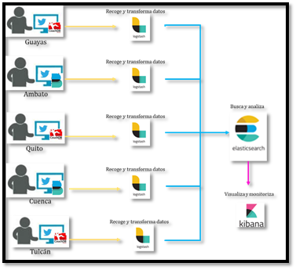
ARQUITECTURA PARA LA SOLUCIÓN PULSO POLÍTICO

Slide 10



EXTRACCIÓN DE DATOS

Slide 11



EXTRACCIÓN DE DATOS

Slide 12


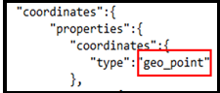
ÍNDICE DE MAPEO

Slide 13
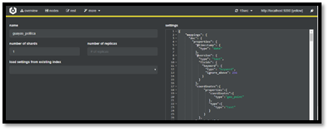
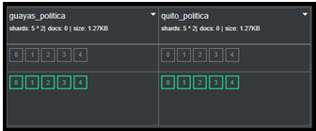
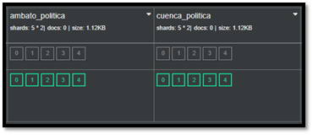
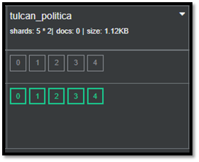
CREACIÓN DE LOS ÍNDICES EN ELASTICSEARCH

Slide 14

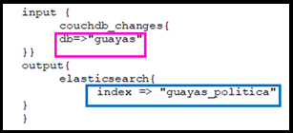

CONFIGURACIÓN EN LOGSTASH

Slide 15
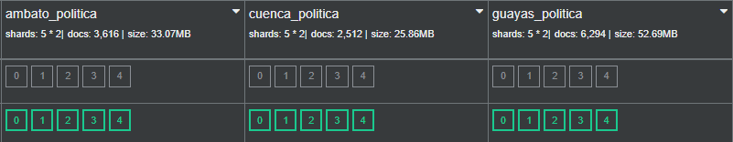
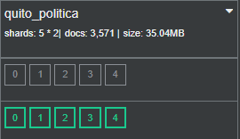
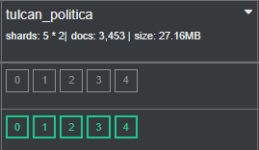
CARGA DE DATOS VISTA DESE CEREBRO

Slide 16
VISUALIZACIÓN DE DATOS
Kibana

Slide 17
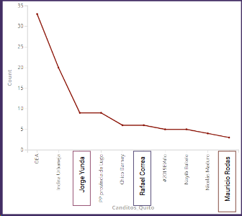
CIUDAD DE QUITO

Slide 18
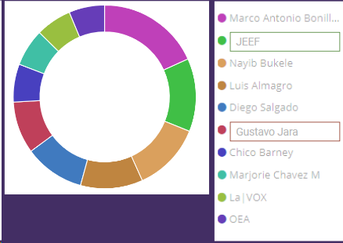
CIUDAD DE CUENCA

Slide 19
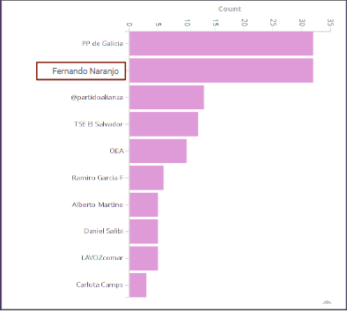
CIUDAD DE AMBATO

Slide 20
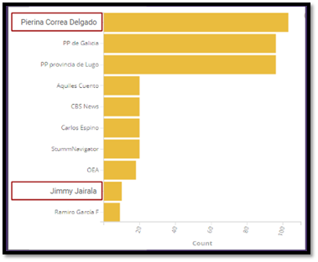
CIUDAD DE GUAYAS

Slide 21
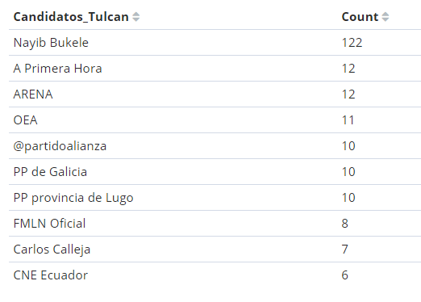
CIUDAD DE TULCÁN
El

Slide 22
RESULTADOS
Lo que hemos podido observar es que las personas muestran desconocimiento de los candidatos a la alcaldia de sus respectivas ciudades por medio de las menciones en sus tweets.

Slide 23
CASO DE ESTUDIO
TOP 10 TWITTEROS

Slide 24
Para este caso de estudio vamos a recopilar información sobre el Turismo en cinco ciudades de Ecuador: Santo Domingo, Manta, Machala, Ibarra y Portoviejo.
El propósito de analizar estos datos es exponer un Top 10 Twitteros sobre el turismo que se realiza en estas ciudades y conocer que ciudad les parece más atractiva y turística a estos twitteros.

Slide 25
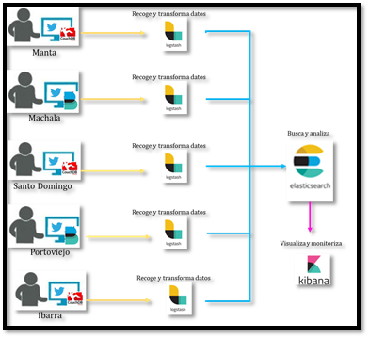
ARQUITECTURA PARA LA SOLUCIÓN TOP 10 TWITTEROS

Slide 26



EXTRACCIÓN DE DATOS

Slide 27
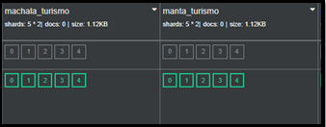
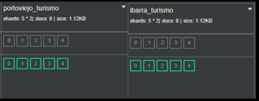
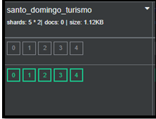
ÍNDICES CREADOS EN CEREBRO

Slide 28
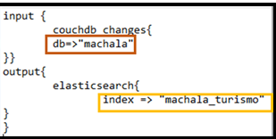

CONFIGURACIÓN EN LOGSTASH

Slide 29
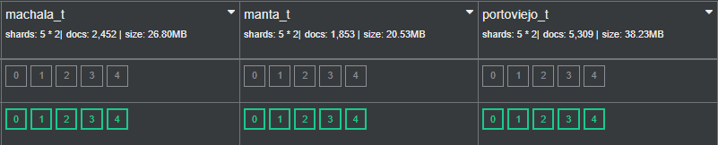
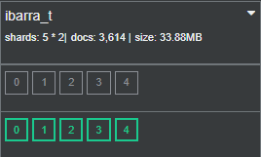
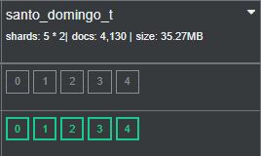
ALMACENAMIENTO DE DATOS

Slide 30
VISUALIZACIÓN DE DATOS
Kibana

Slide 31
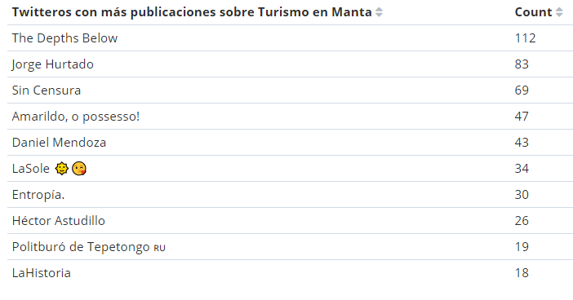
CIUDAD DE MANTA
El

Slide 32
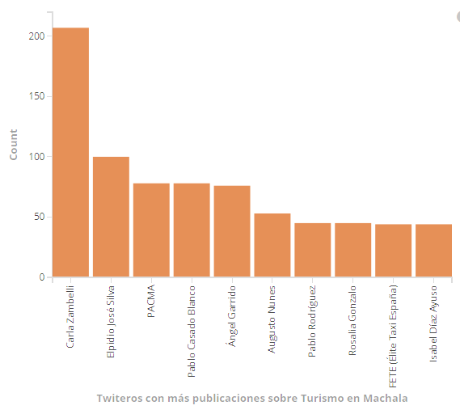
CIUDAD DE MACHALA

Slide 33
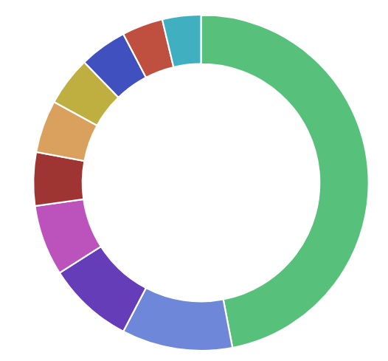
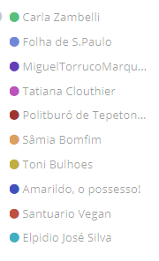
CIUDAD DE PORTOVIEJO

Slide 34
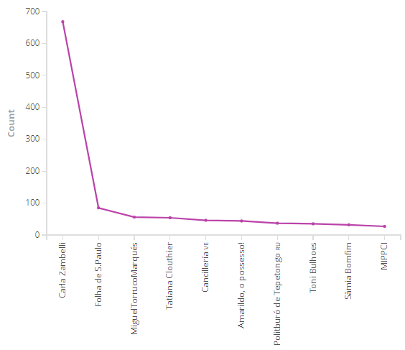
CIUDAD DE SANTO DOMINGO

Slide 35
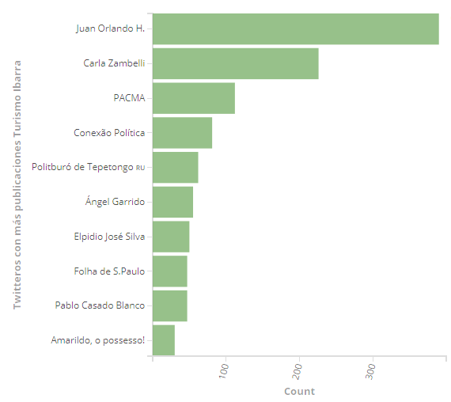
CIUDAD DE IBARRA

Slide 36
RESULTADOS
Se puede observar que una de las ciudades con más número de tweets acerca de sus lugares turísticos es Santo Domingo.
Un dato importante que se pudo evidenciar en este estudio es que Carla Zambelli postea sobre tema turismo en casi todas las ciudades analizadas.

Slide 37
CASO DE ESTUDIO
VIOLENCIA EN ECUADOR

Slide 38
Para este caso de estudio vamos a recopilar información sobre la violencia que actualmente vivimos en el país, continuamente hemos venido escuchando que se han producido robos, asesinatos, violaciones, etc.
De acuerdo con esto queremos conocer que ciudades y países postean sobre violencia.

Slide 39

ARQUITECTURA PARA LA SOLUCIÓN VIOLENCIA EN ECUADOR

Slide 40


EXTRACCIÓN DE DATOS

Slide 41
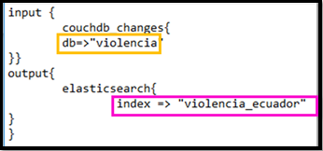

CONFIGURACIÓN EN LOGSTASH

Slide 42
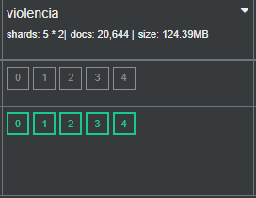
ÍNDICE CREADO EN CEREBRO

Slide 43
VISUALIZACIÓN DE DATOS
Kibana

Slide 44
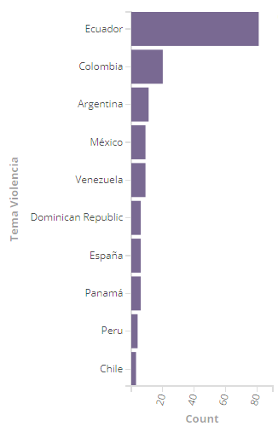
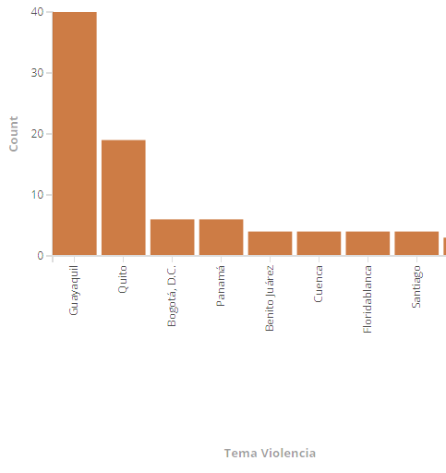
VIOLENCIA EN ECUADOR

Slide 45
RESULTADOS
La mayor cantidad de número de tweets acerca del tema se encuentra en la provincia de Guayaquil y podemos agregar que el paìs que más ha difundido tweets acerca del tema de violencia en el Ecuador es Colombia.

Slide 46

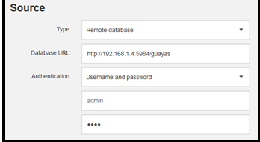
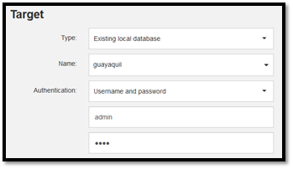
RÉPLICAS DE LAS BASE DE DATOS

Slide 47
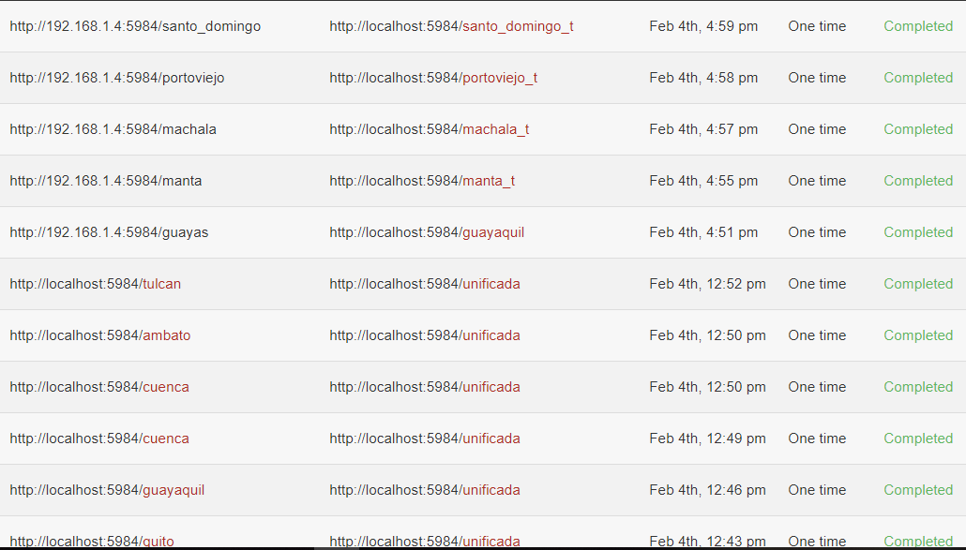
RÉPLICAS DE LAS BASES DE DATOS

Slide 48
CONCLUSIONES Y/O RECOMENDACIONES
De acuerdo con los resultados encontrados podemos decir que la minería de datos sobre temas particulares y de interés social nos permite conocer que está pasando a nuestro alrededor y en base a ello tomar decisiones.
El estudio de los datos llega a ser importantes si se realiza un buen análisis de estos, ya que de nada sirve tener una gran cantidad de datos sin no sabemos cómo manejarlos o explotarlos.

Slide 49
PROBLEMAS ENCONTRADOS
El mayor problema que hemos encontrado en la ejecución del proyecto es realizar visualizaciones de los datos que reflejen información relevante de estos, puestos que los datos de Twitter tienen varios parámetros y resulta complicado encontrar parámetros importantes para su estudio.
Otro problema fue el uso de las credenciales de cuenta privada de Twitter para la búsqueda de datos, puesto que unas funcionaban en un momento y luego ya no, por lo que fue complicado la recolección de la información.

